Slide 1
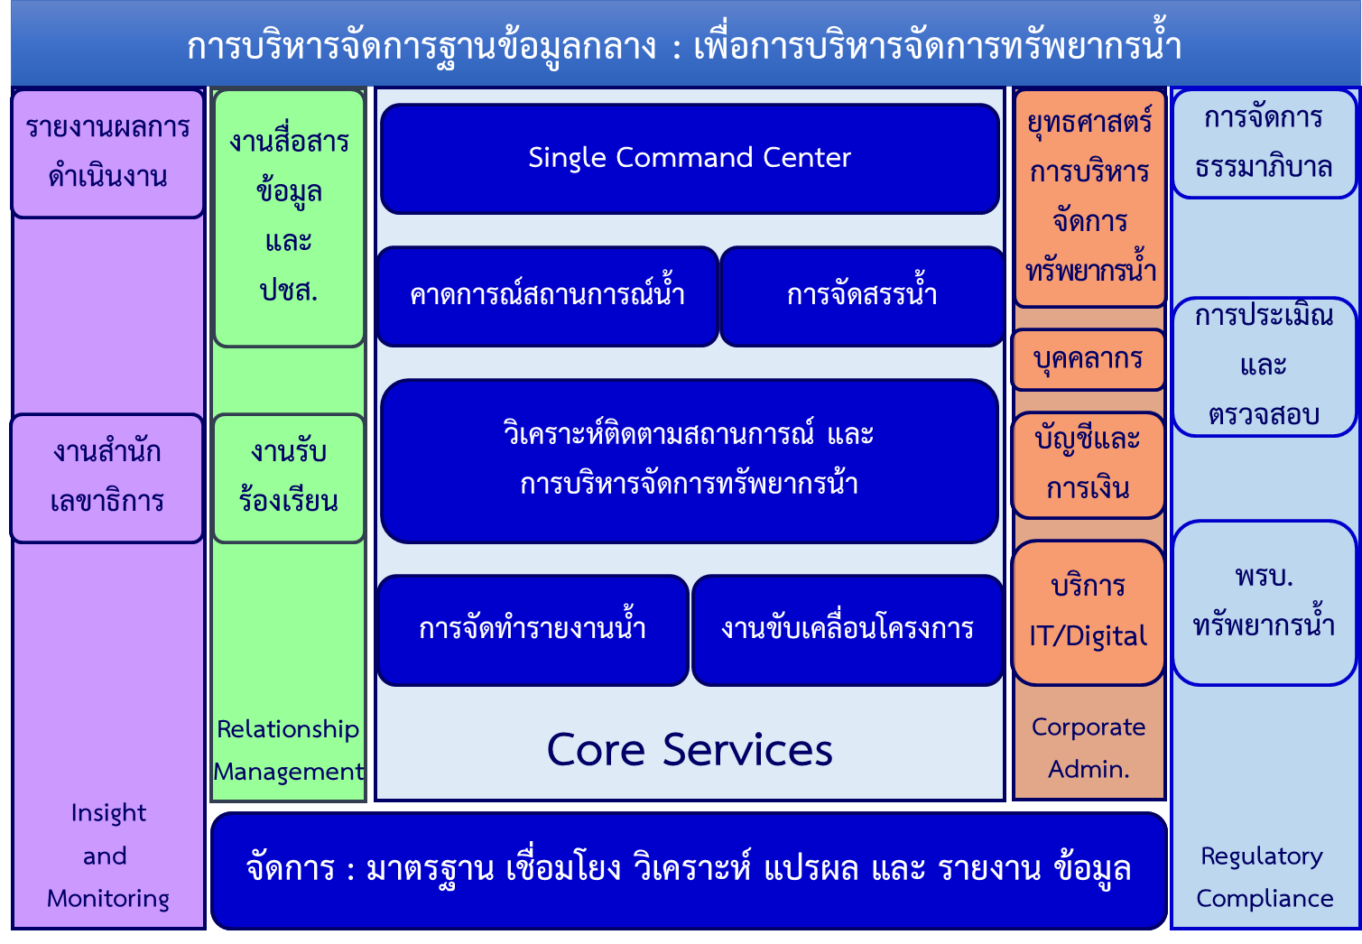
สทนช. (โดย ศอน.)
บริหารจัดการ/บูรณาการฐานข้อมูลกลาง + ให้บริการข้อมูลแก่ส่วนงานที่เกี่ยวข้อง
สทนช. ภาค 1 – 10
ส่งข้อมูลเข้าฐานข้อมูลกลาง
ข้อมูลแผนงานโครงการ
แผนงาน/งบประมาณ
ผลการดำเนินงาน
การติดตามประเมินผล
…
ข้อมูลด้านน้ำ/บริหารจัดการน้ำ
ปริมานน้ำ/ระดับน้ำ
การใช้น้ำ
พื้นที่จัดสรรน้ำ
…
ข้อมูล GIS ด้านน้ำ
ผังน้ำ
แหล่งน้ำ
เส้นทางน้ำ/ลำน้ำ
...
สทนช.
(กนย. กบน. สลธ. กวค. ศอน. สำนักเลขานุการ กนช. กองกฎหมาย กองการต่างประเทศ)
ใช้งานข้อมูลจากระบบคลังข้อมูลกลาง

Slide 2
การบริหารจัดการฐานข้อมูลกลาง : เพื่อการบริหารจัดการทรัพยากรน้ำ
National Single Database - Data Management Blueprint
Insight and Monitoring
Core Services
Corporate Admin.
Regulatory Compliance
Insight and Monitoring
Relationship
Management
Core Services
Corporate Admin.
Regulatory Compliance
รายงานผลการดำเนินงาน
Relationship
Management
รายงานผลการดำเนินงาน
งานสื่อสารข้อมูล
และ
ปชส.
ยุทธศาสตร์การบริหารจัดการทรัพยากรน้ำ
การจัดการธรรมาภิบาล
งานสื่อสารข้อมูล
และ
ปชส.
Single Command Center
ยุทธศาสตร์การบริหารจัดการทรัพยากรน้ำ
การจัดการธรรมาภิบาล
Single Command Center
คาดการณ์สถานการณ์น้ำ
การจัดสรรน้ำ
คาดการณ์สถานการณ์น้ำ
การจัดสรรน้ำ
การประเมิณและตรวจสอบ
การประเมิณและตรวจสอบ
บุคคลากร
บุคคลากร
วิเคราะห์ติดตามสถานการณ์ และ
การบริหารจัดการทรัพยากรน้า
วิเคราะห์ติดตามสถานการณ์ และ
การบริหารจัดการทรัพยากรน้า
บัญชีและการเงิน
งานสำนักเลขาธิการ
งานรับร้องเรียน
บัญชีและการเงิน
งานสำนักเลขาธิการ
งานรับร้องเรียน
พรบ.ทรัพยากรน้ำ
บริการ IT/Digital
พรบ.ทรัพยากรน้ำ
บริการ IT/Digital
การจัดทำรายงานน้ำ
งานขับเคลื่อนโครงการ
การจัดทำรายงานน้ำ
งานขับเคลื่อนโครงการ
2
จัดการ : มาตรฐาน เชื่อมโยง วิเคราะห์ แปรผล และ รายงาน ข้อมูล
จัดการ : มาตรฐาน เชื่อมโยง วิเคราะห์ แปรผล และ รายงาน ข้อมูล

Slide 3
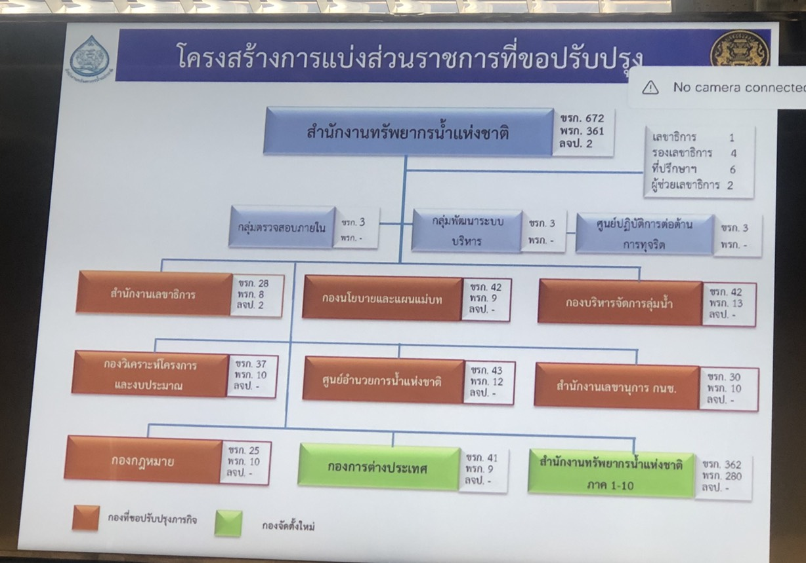

Slide 4
เครื่องมือ IT
อำนาจหน้าที่
Out put ภาค
ส่วนกลาง
เครื่องมือ IT

Slide 5
จัดทำแผนแม่บท การบริหารจัดการ บำรุงรักษา อนุรักษ์ ฟื้นฟู ทรัพยากรน้ำ (เสนอ กนช.)
จัดทำผังน้ำ
แผนป้องกันและแก้ไข ภาวะน้ำแล้ง/น้ำท่วม
พิจารณาจัดสรรน้ำ การผันน้ำ
การจัดลำดับความสำคัญของแผนงาน/แผนปฏิบัติการ/โครงการ
ติดตามประเมินผลแผนงาน/แผนปฏิบัติการ/โครงการ
ให้คำแนะนำเกี่ยวกับการบริหารทรัพยากรน้ำ
การเสริมศักยภาพบุคลากรและการมีส่วนร่วมของประชาชน
- อบรมและแลกเปลี่ยนเรียนรู้ระดับต้น-กลาง-สูง
- ประชุม-สัมนา ระหว่างกลุ่มผู้ใช้น้ำและคณะกรรมการลุ่มน้ำ
- ประชาสัมพันธ์ทุกช่องทาง และ ผ่านระบบออนไลน์
- สนับสนุนวิจัยและพัฒนาด้วยทุนทั้งในและต่างประเทศ
- ถ่ายทอดและแลกเปลี่ยนองค์ความรู้ทั้งในและต่างประเทศ
ฐานข้อมูลแผนงานและโครงการสำคัญ

Slide 6
สทนช.ส่วนกลาง
การบริหารจัดการน้ำ
จัดสรรน้ำ
น้ำฝน/น้ำท่า
แผนปฏิบัติการ
...
แผนงานโครงการ
โครงการขนาดใหญ่
แผนงาน/งบประมาณ
การติดตามประเมินผล
...
ภูมิสารสนเทศและผังน้ำ
ผังน้ำ
แหล่งน้ำและเส้นทางน้ำ
Land used
...

